Slide 1


TIẾNG VIỆT 1
BÀI 53:
ap - ăp - âp

Slide 2


Slide 3
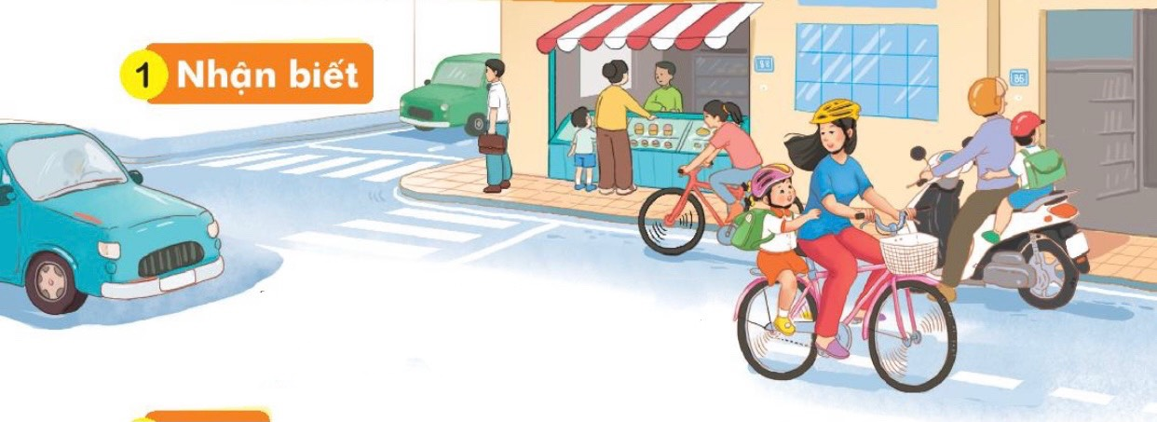
Mẹ đạp xe đưa Hà đến lớp.
Khắp phố tấp nập.
ap
ăp
âp
âp

Slide 4


Slide 5

ap
ăp
âp

Slide 6
đ
ap
đạp
rạp sạp tháp
bắp cặp gặp
đập mập nấp
ap
ap
ap
ăp
ăp
ăp
âp
âp
âp

Slide 7


xe đạp
ap
cặp da
cá mập
âp
ăp

Slide 8
ap ăp âp
đ | ap
đạp
rạp sạp tháp
bắp cặp gặp
đập mập nấp
xe đạp
cặp da
cá mập

Slide 9
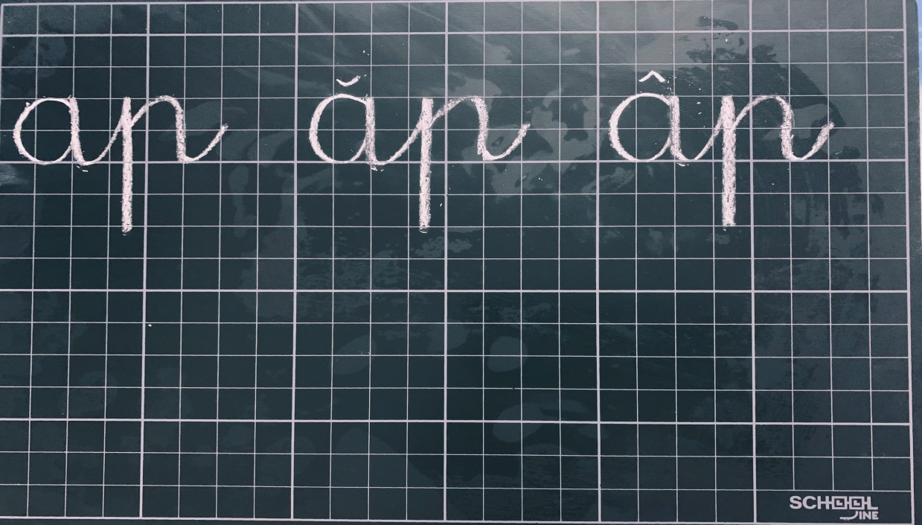
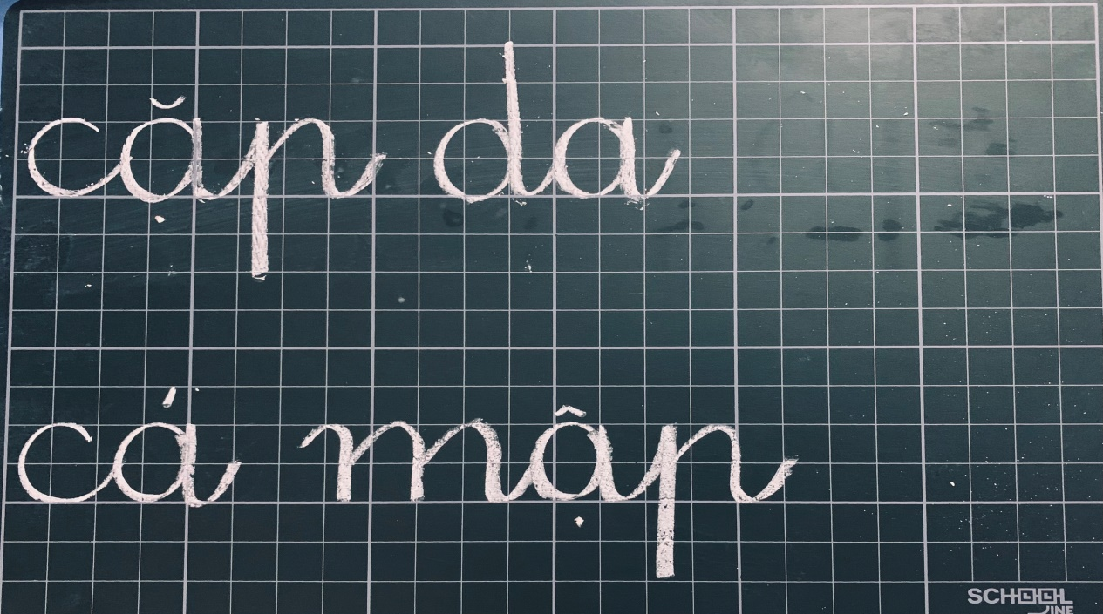
Viết bảng

Slide 10

Viết bảng

Slide 11
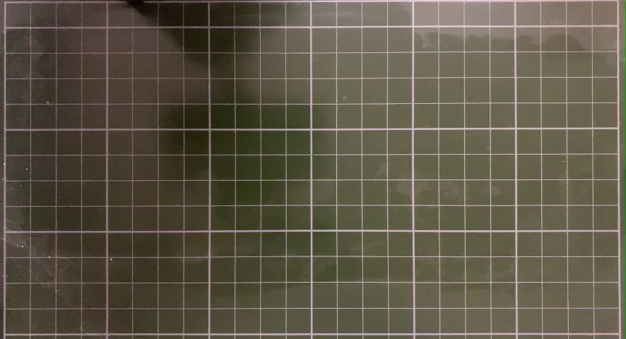
Viết bảng

Slide 12
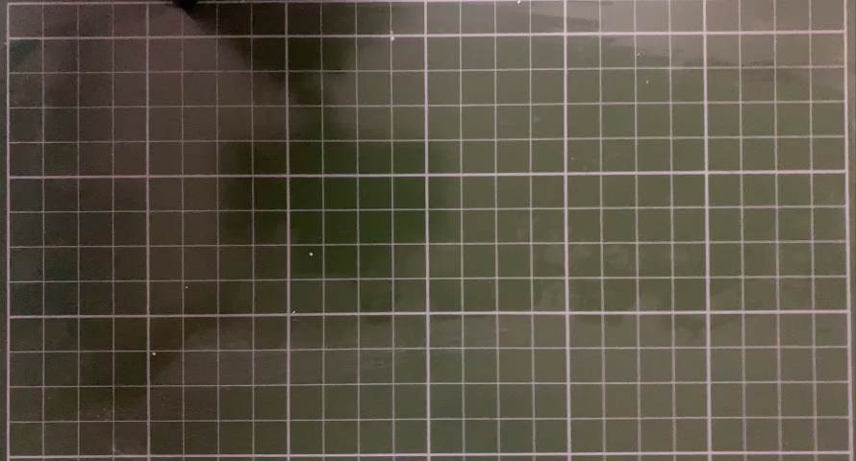
Viết bảng

Slide 13


Slide 14
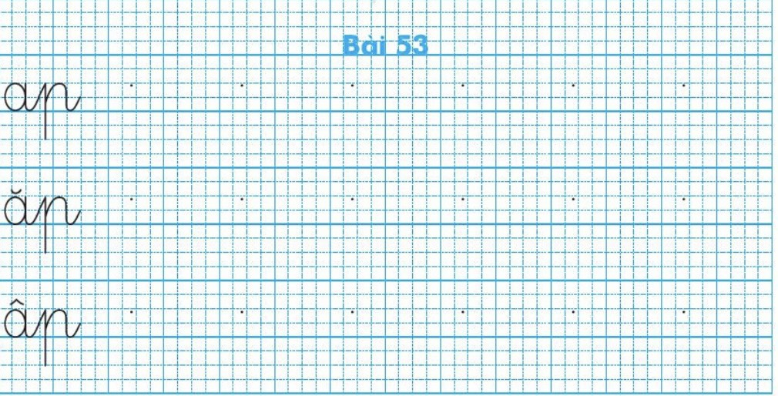


Slide 15


Slide 16
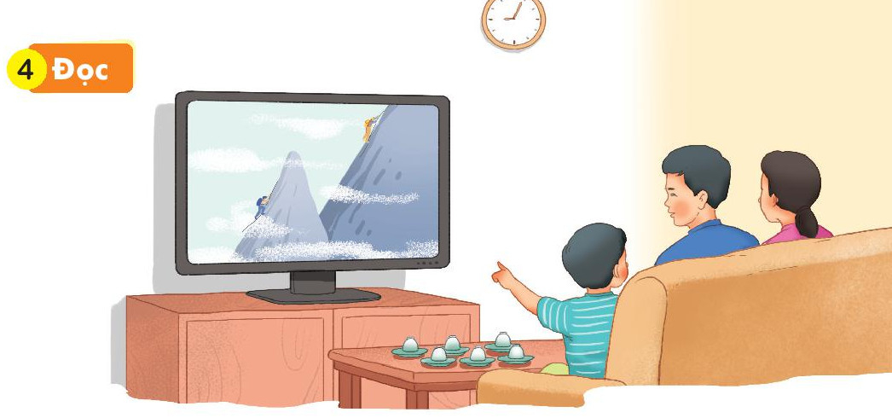
Khi ngủ, tôi nằm im lìm, mặt đen sẫm. Thức dậy, tôi có thể đưa bạn chu du khắp nơi, khám phá thế giới hấp dẫn, đầy ắp sắc màu. Bạn có thể xem phim, nghe nhạc để có phút giây thư giãn, ấm áp. Tôi là ai?
Khi ngủ, tôi nằm im lìm, mặt đen sẫm. Thức dậy, tôi có thể đưa bạn chu du khắp nơi, khám phá thế giới hấp dẫn, đầy ắp sắc màu. Bạn có thể xem phim, nghe nhạc để có phút giây thư giãn, ấm áp. Tôi là ai?
hấp
đầy ắp
áp

Slide 17


Slide 18

Đồ vật quen thuộc

Slide 19
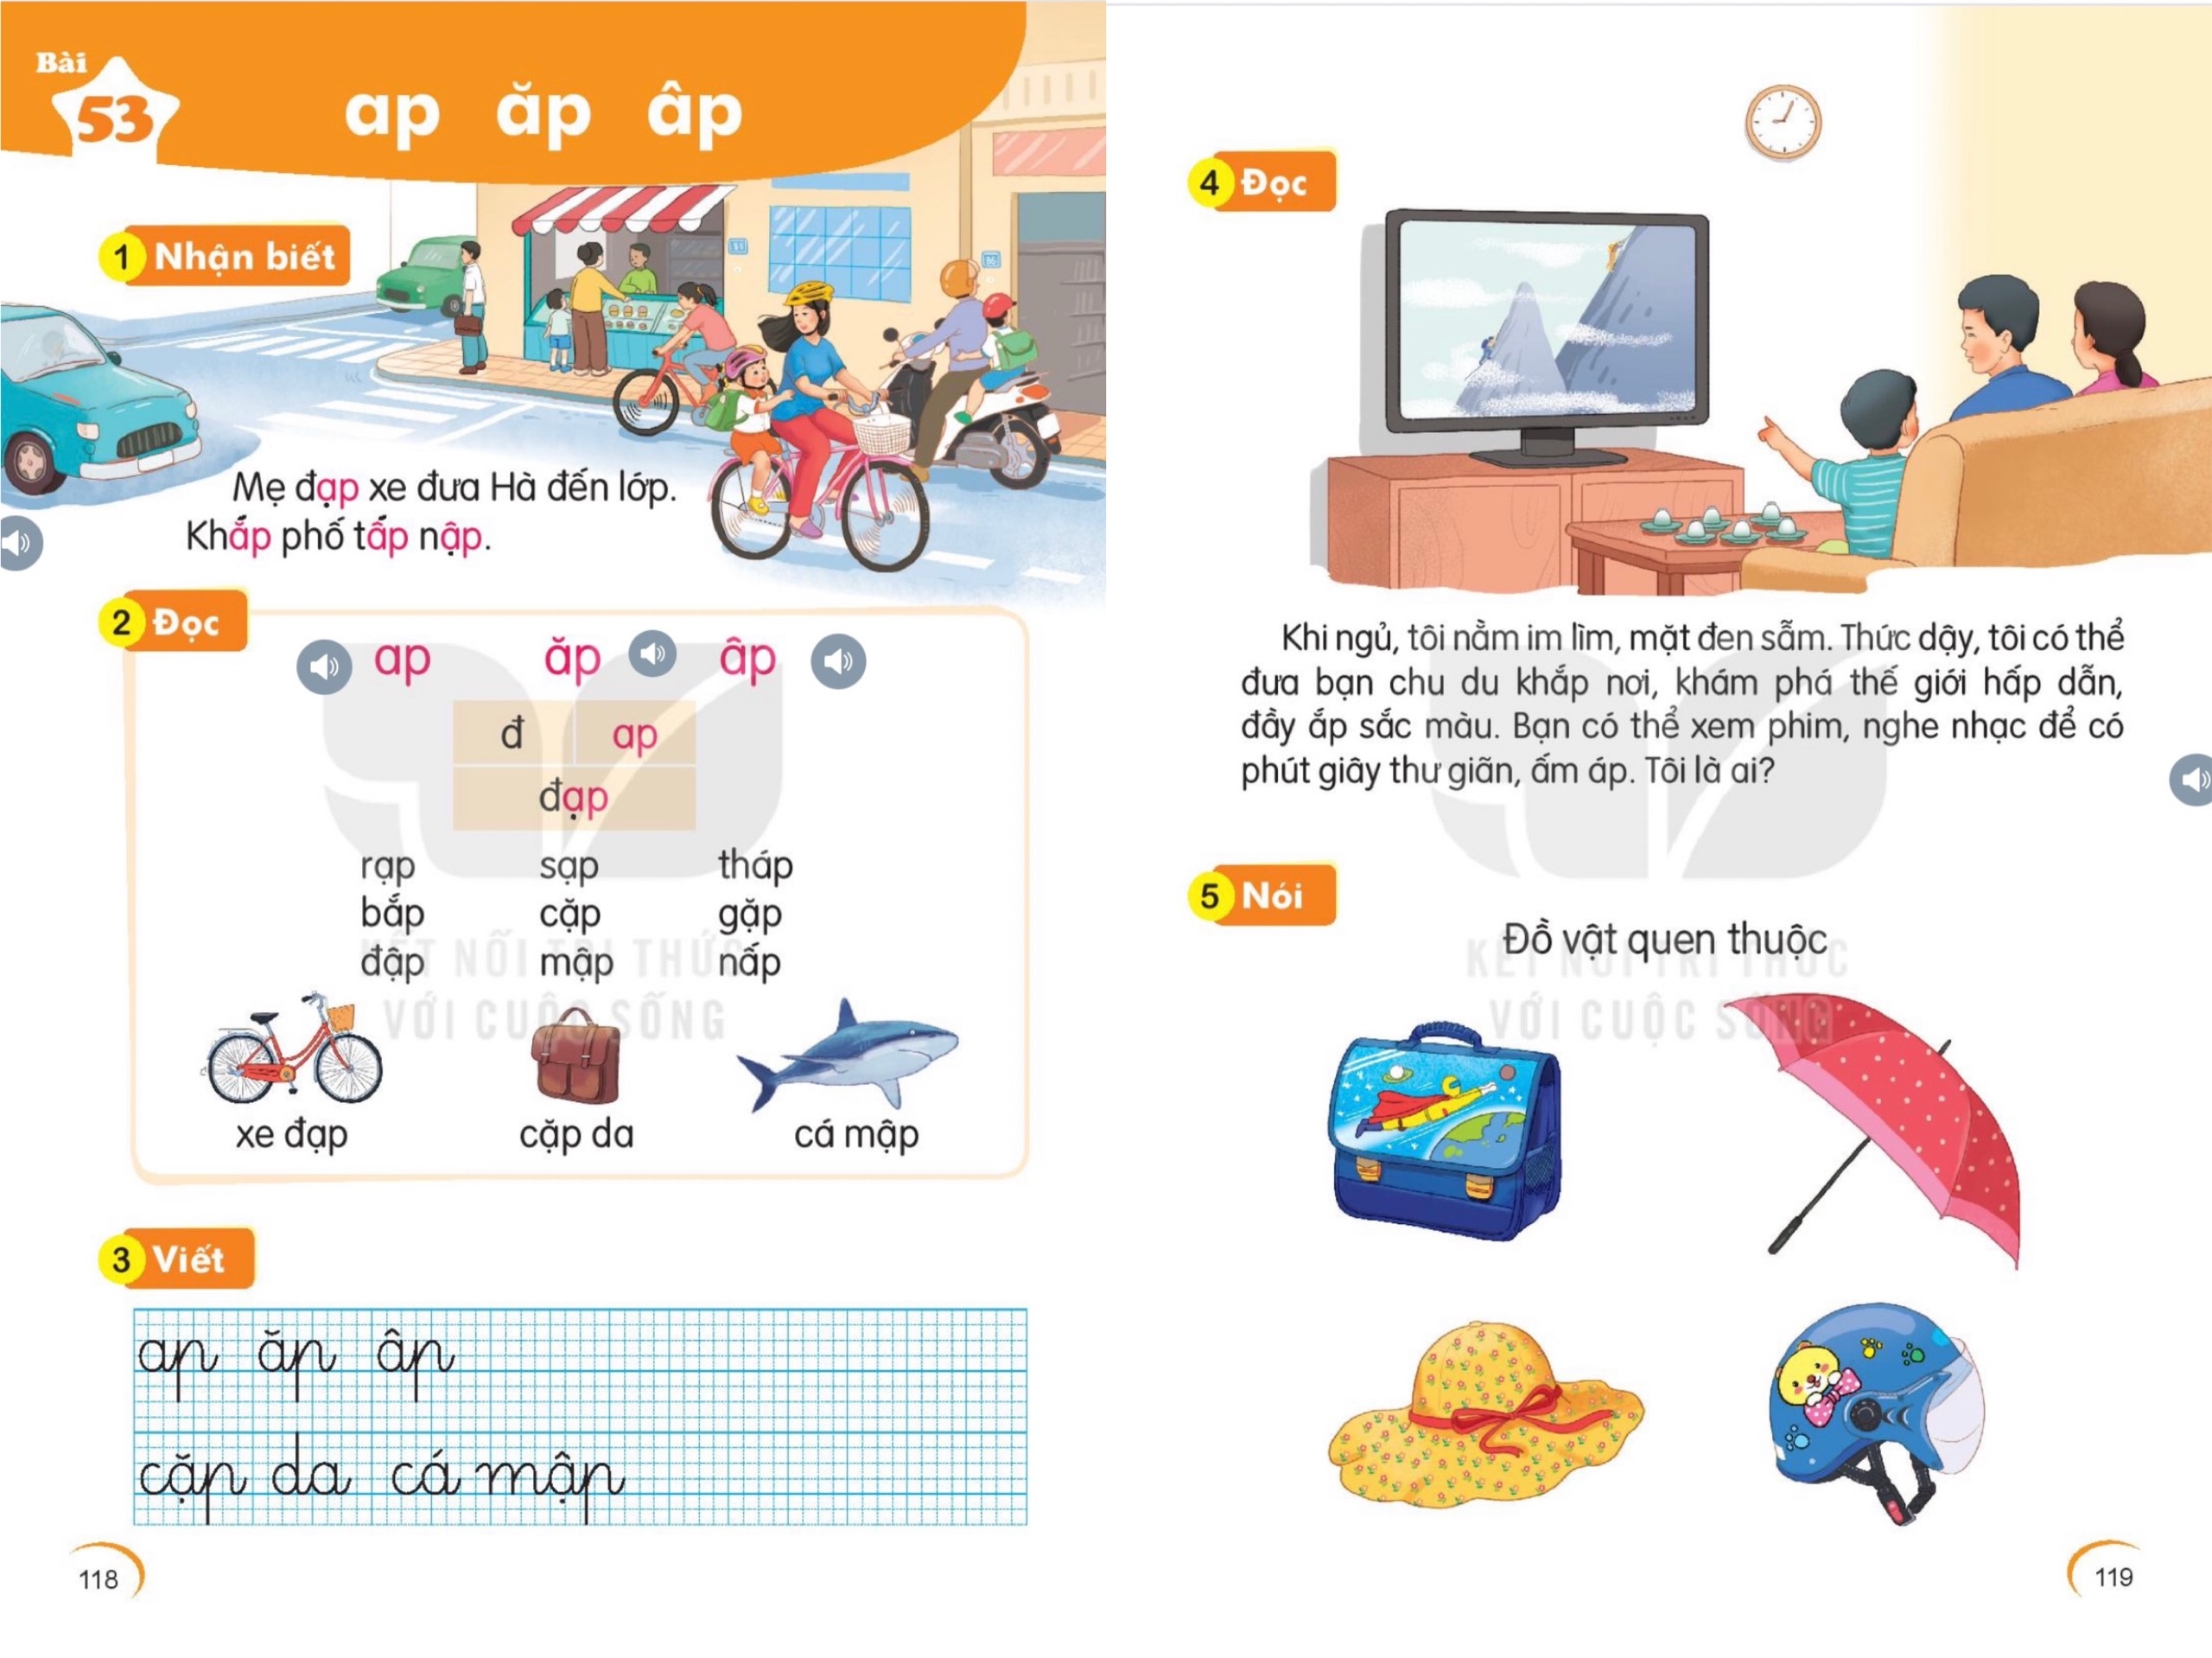

Slide 20


CHÚC CÁC CON HỌC SINH
CHĂM NGOAN, HỌC GIỎI!

